Slide 1



Découvrez
MesServicesCyber
Toutes les solutions proposées par l’Agence nationale de la sécurité des systèmes d’information et ses partenaires pour aider les entreprises, associations et collectivités à monter en maturité cyber.

Slide 2
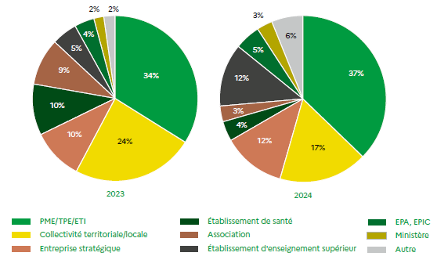
Un constat : la menace cyber ne faiblit pas et tout le monde est concerné
Les TPE/PME et ETI constituent la première catégorie de victime.
Suivies par les collectivités Territoriales
Évolution de la menace par rançongiciel (panorama de la menace 2024, ANSSI).

Slide 3
Face aux risques cyber, la maturité des entreprises, associations et entités publiques demeure trop faible
Baromètre de la maturité cyber
France, 26/11/2025
Insuffisant 887 (14%)
Émergent 2066 (34%)
Intermédiaire 1816 (30%)
Confirmé 1181 (19%)
Optimal 169 (3%)
6119
tests réalisés
Source : www.messervices.cyber.gouv.fr/statistiques

Slide 4
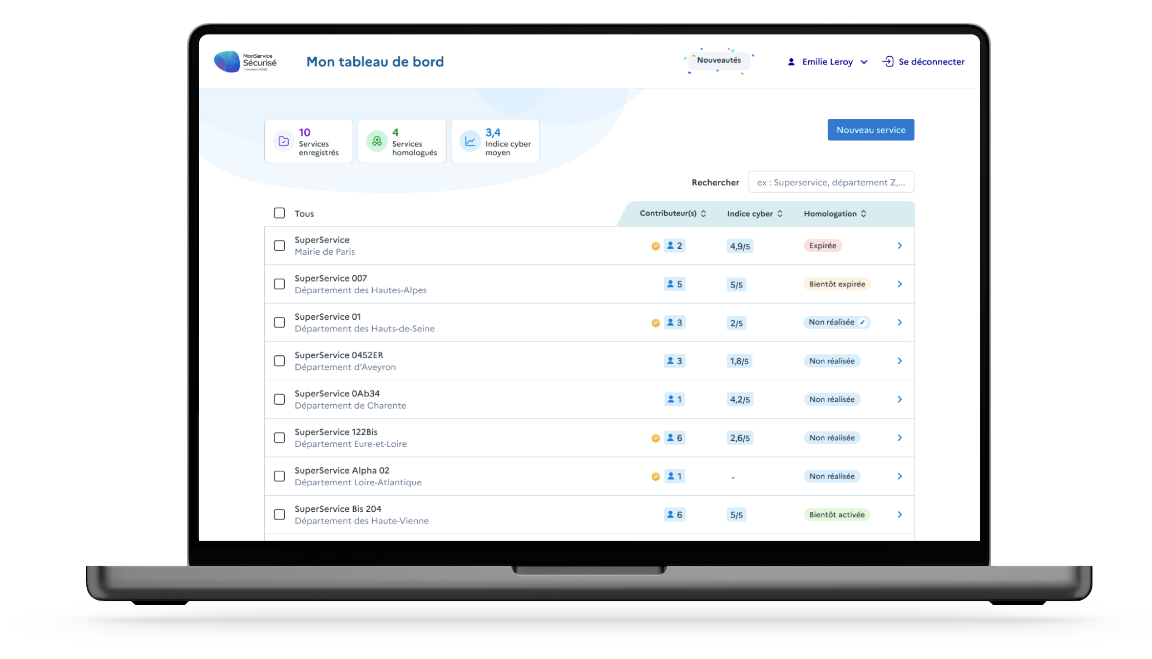
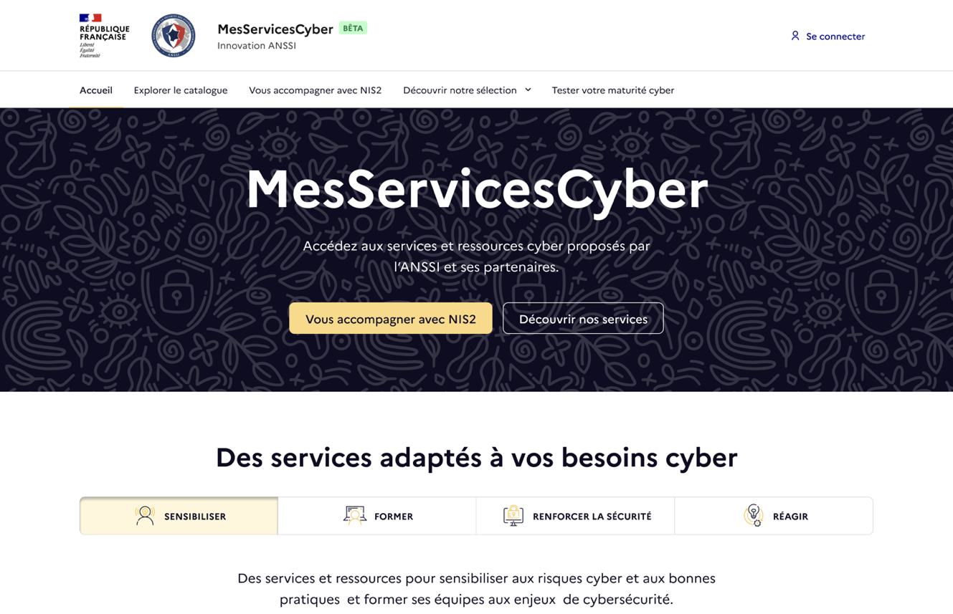


Heureusement, des solutions gratuites proposées par l’État existent !

Slide 5

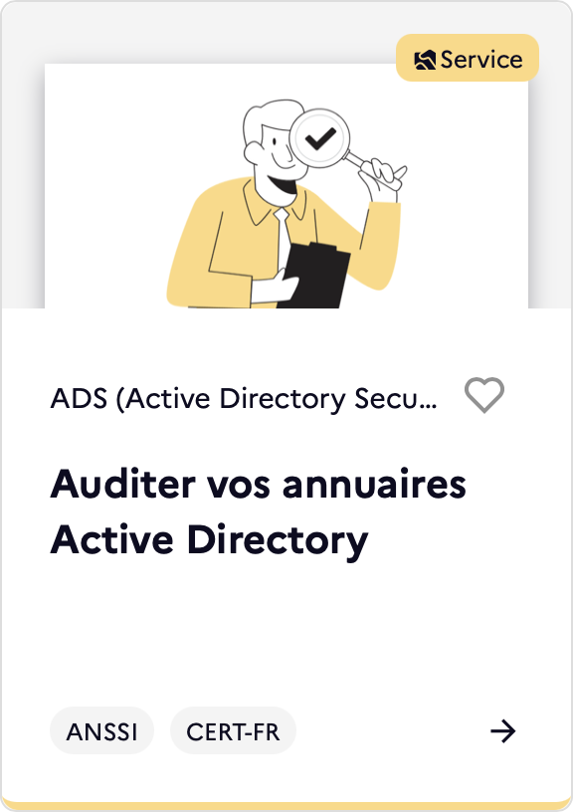


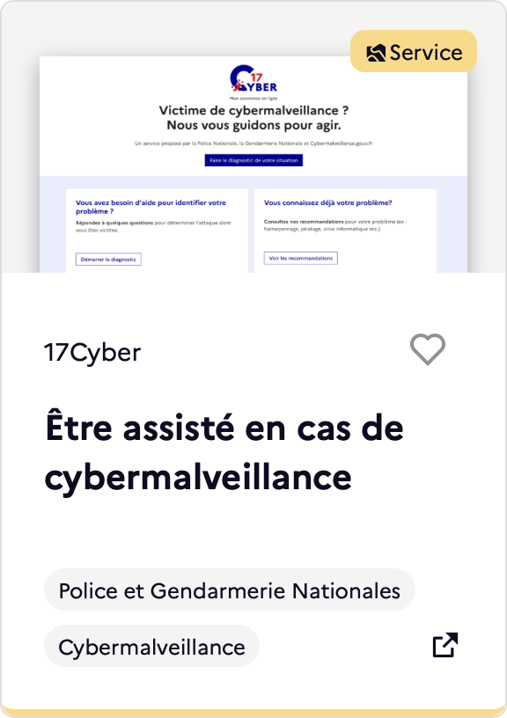
Un catalogue complet de services, outils, guides
Sensibiliser, se former, sécuriser, réagir, près de 50 solutions gratuites accessibles adaptées aux besoins des collectivités proposées par l’ANSSI, cybermalveillance, la CNIL et d’autres partenaires.
Plus de services disponibles à découvrir sur www.messervices.cyber.gouv.fr

Slide 6



Des sélections de ressources adaptées aux différents niveaux de maturité et besoins spécifiques
Pour se lancer
Pour approfondir
Directive NIS 2
Des services et ressources pour aider votre organisation à se lancer dans une démarche de renforcement de la cybersécurité.
Des services et ressources pour aider votre organisation à approfondir la démarche de renforcement de la cybersécurité.
Des services et ressources pour accompagner les entités régulées par la directive NIS 2.
À découvrir sur www.messervices.cyber.gouv.fr

Slide 7



D’autres ressources cyber essentielles
Contacts utiles
Prestataires
Financements
Tous les contacts cyber régionaux et nationaux pour vous orienter.
Tous les prestataires cyber labelisés par l’État (le Visa de sécurité ANSSI, MonExpertCyber de cybermalveillance) pour vous accompagner.
Les financements cyber régionaux, nationaux et européens pour vous soutenir dans vos efforts.
À découvrir sur www.messervices.cyber.gouv.fr

Slide 8
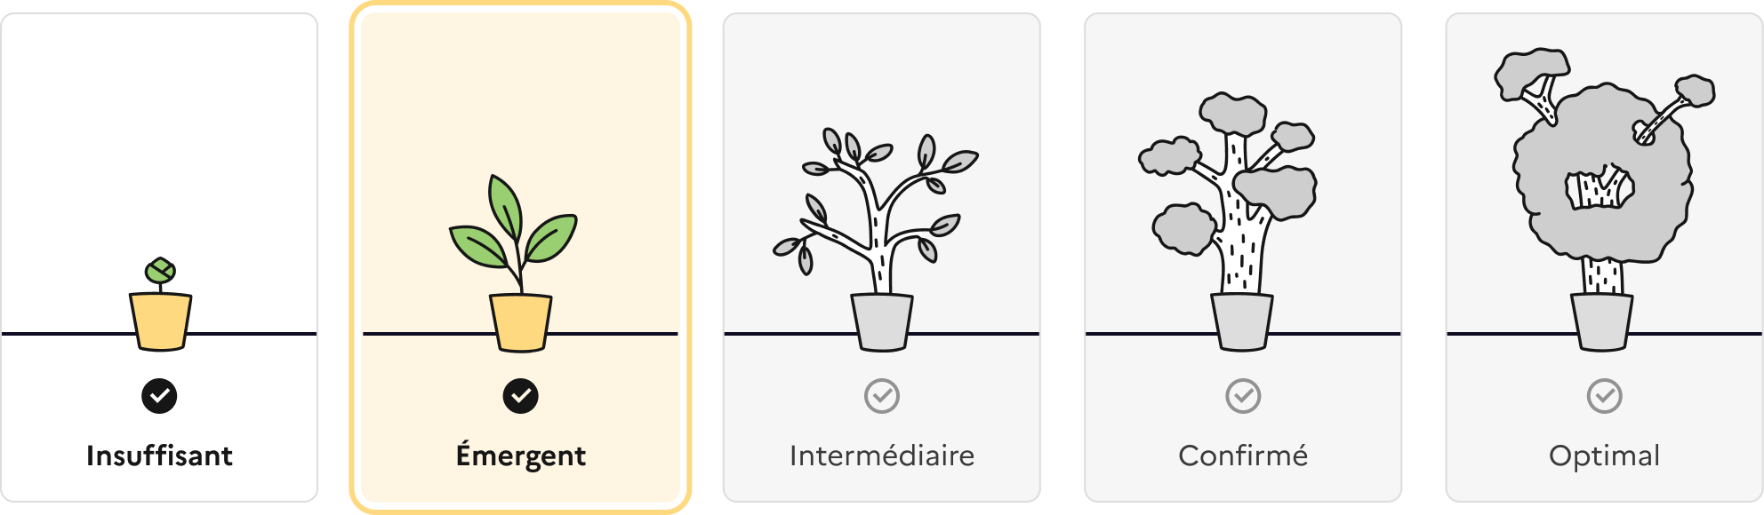
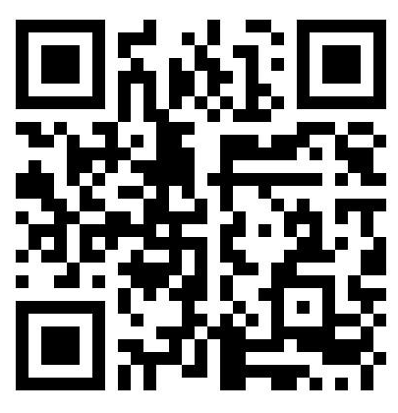
Testez la maturité cyber de votre organisation en 5 minutes
Découvrez votre maturité cyber !
Émergent : Une prise de conscience de l'existence de risques cyber pour l'organisation et une volonté de mettre en place des premières mesures cyber pertinentes.
Scannez le QR code ou rendez-vous sur :
messervices.cyber.gouv.fr/test-maturite/
Le test de maturité cyber n’est pas un audit du niveau de sécurité du système d’information d’une organisation.

Slide 9

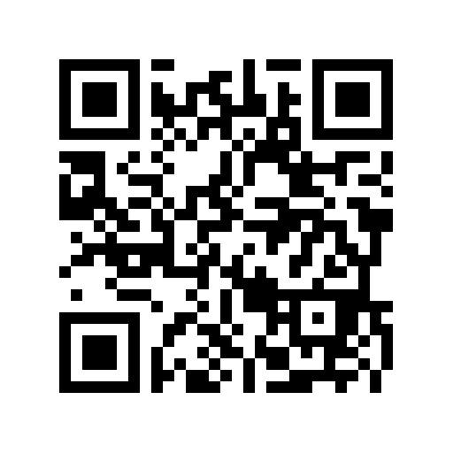

Renforcez le niveau de cybersécurité de votre organisation
Demandez mon diagnostic Cyberdépart !
+4400
Organisations accompagnée
Bénéficiez d’un premier diagnostic cyber gratuit, conçu par l’ANSSI et accompagné par un Aidant cyber bénévole :
Rapide ! En 1h seulement
Simple ! Dans vos locaux ou en visio.
Utile ! 6 recommandations prioritaires faciles à mettre en oeuvre pour se protéger contre les cyberattaques.
92% sont satisfaites
Scannez le QR code ou rendez-vous sur :
messervices.cyber.gouv.fr/cyberdepart

Slide 10
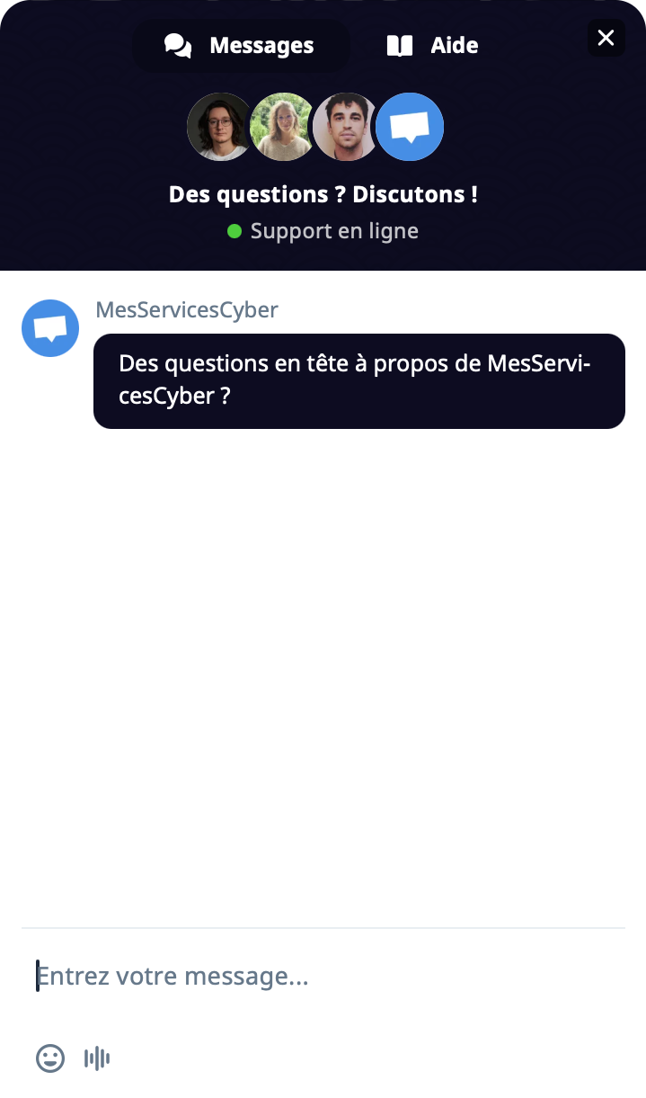
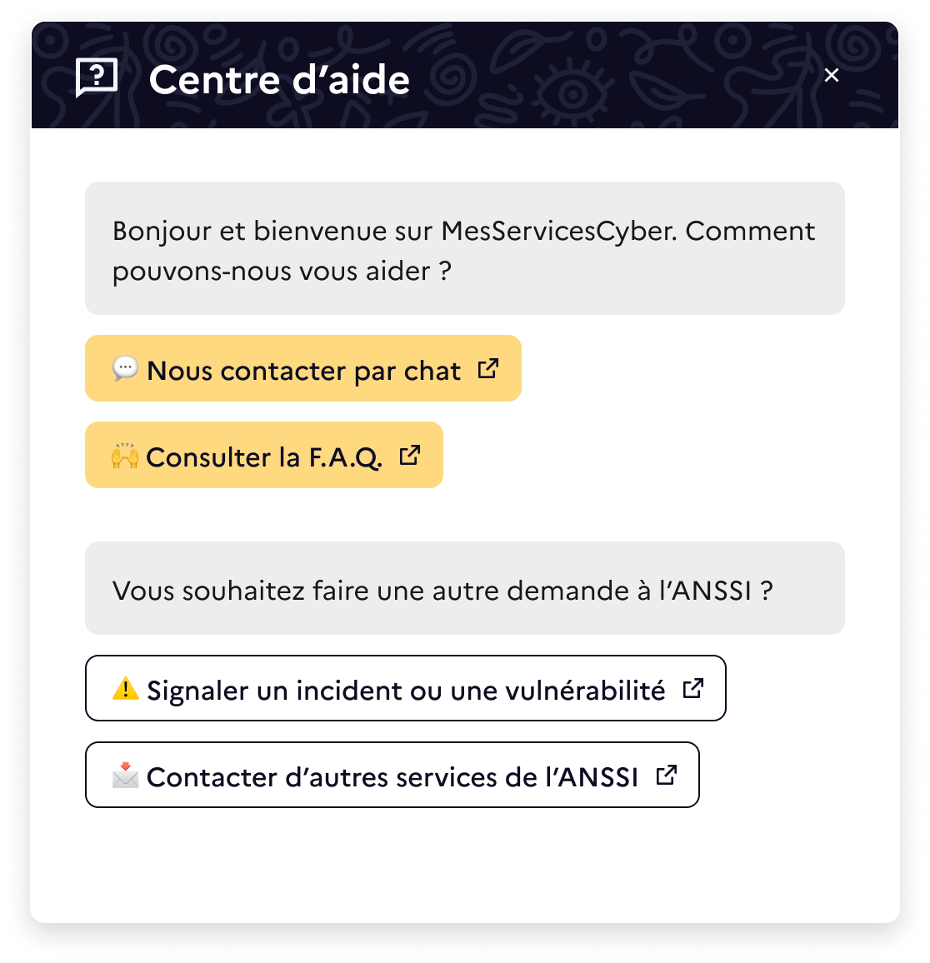

Vous avez des questions ? Échangez rapidement avec notre équipe via le Centre d’aide
Accéder au centre d’aide situé en bas à droite depuis n’importe quelle page.

Slide 11

Créez votre compte pour une expérience enrichie et ne rater aucune nouveauté !
Maturité cyber
Comparez votre maturité cyber avec d’autres entités
Créez votre liste de ressources à partager avec les favoris
Gérez votre profil ANSSI​
Votre organisation
Favoris
Partager ma liste

Slide 12
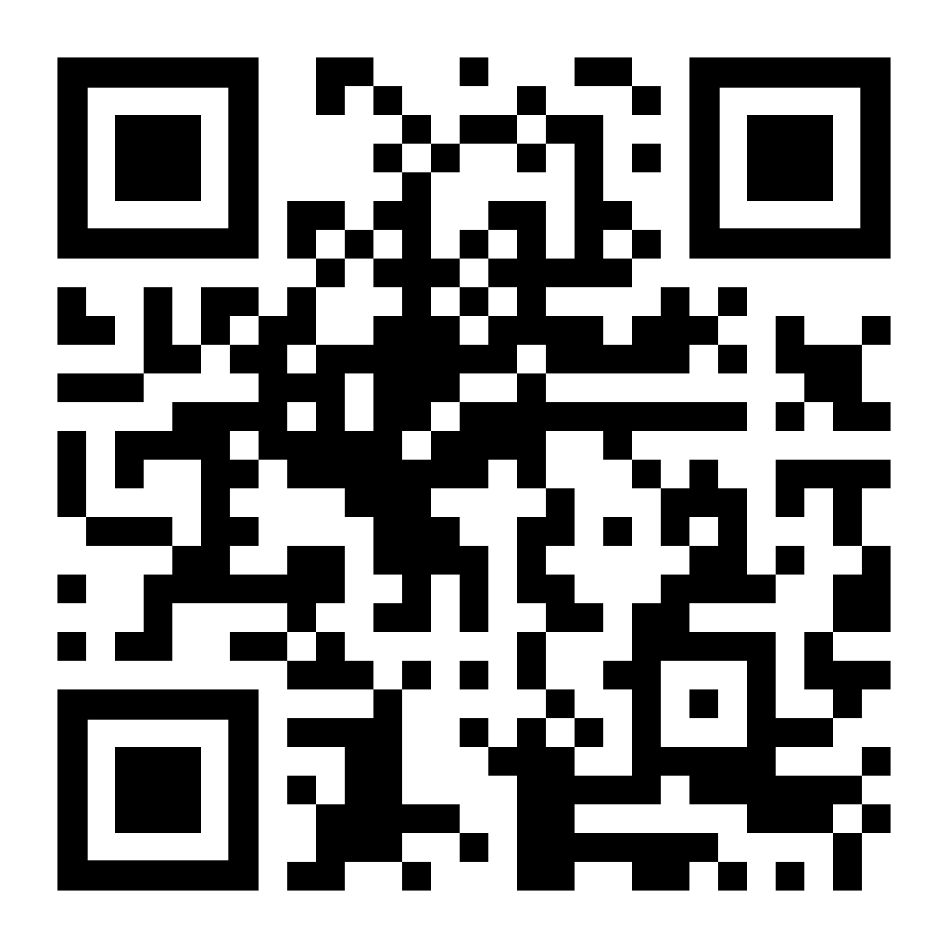

Rendez-vous sur MesServicesCyber
www.messervices.cyber.gouv.fr

